Slide 1

ДЕНЬ 1
Проблема. Целевая аудитория. Идея.

Slide 2
Eco-Points
Береги окружающую среду – получай выгоду!

Slide 3


ПРОФИЛЬ КОМАНДЫ | задание
Соберите команду от 3 до 6 человек
Заполните слайд «Профиль команды»:
впишите ФИО под карточки
Информацию о роли в проекте и компетенциях участников можно заполнить позже
P.S. компетенции должны обосновывать, почему участник занимает именно эту роль
15 минут

Slide 4


ПРОФИЛЬ КОМАНДЫ | примеры
Хороший пример
Плохой пример
Иван Петров
Веб-дизайнер
более 3-х лет делает сайты (Tilda),
знает языки программирования
HTML, CSS, JavaScript
Иван Петров
Руководитель

Slide 5
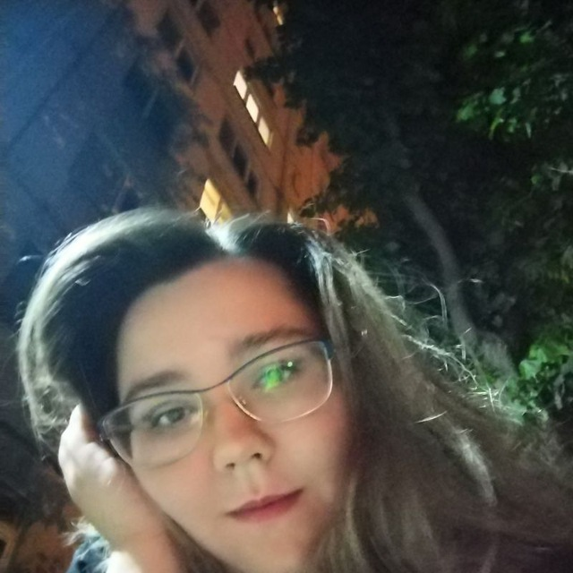
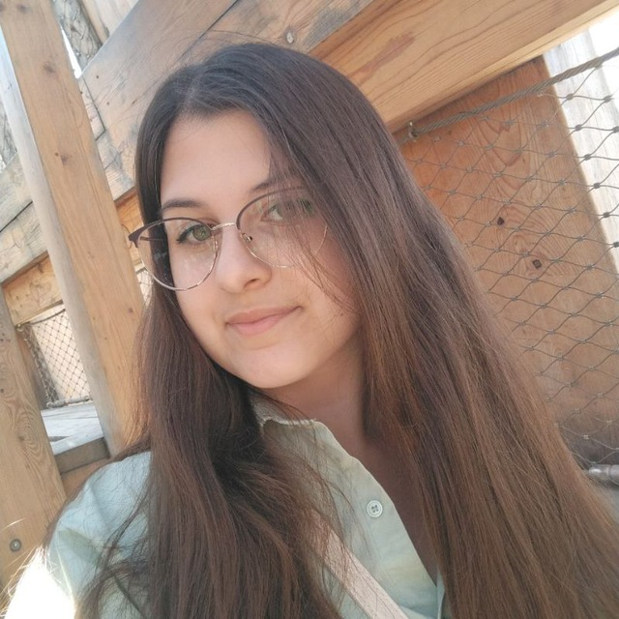
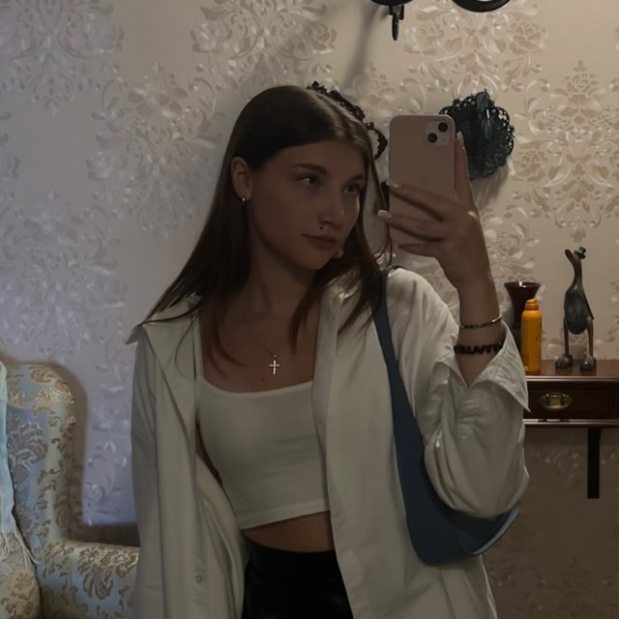
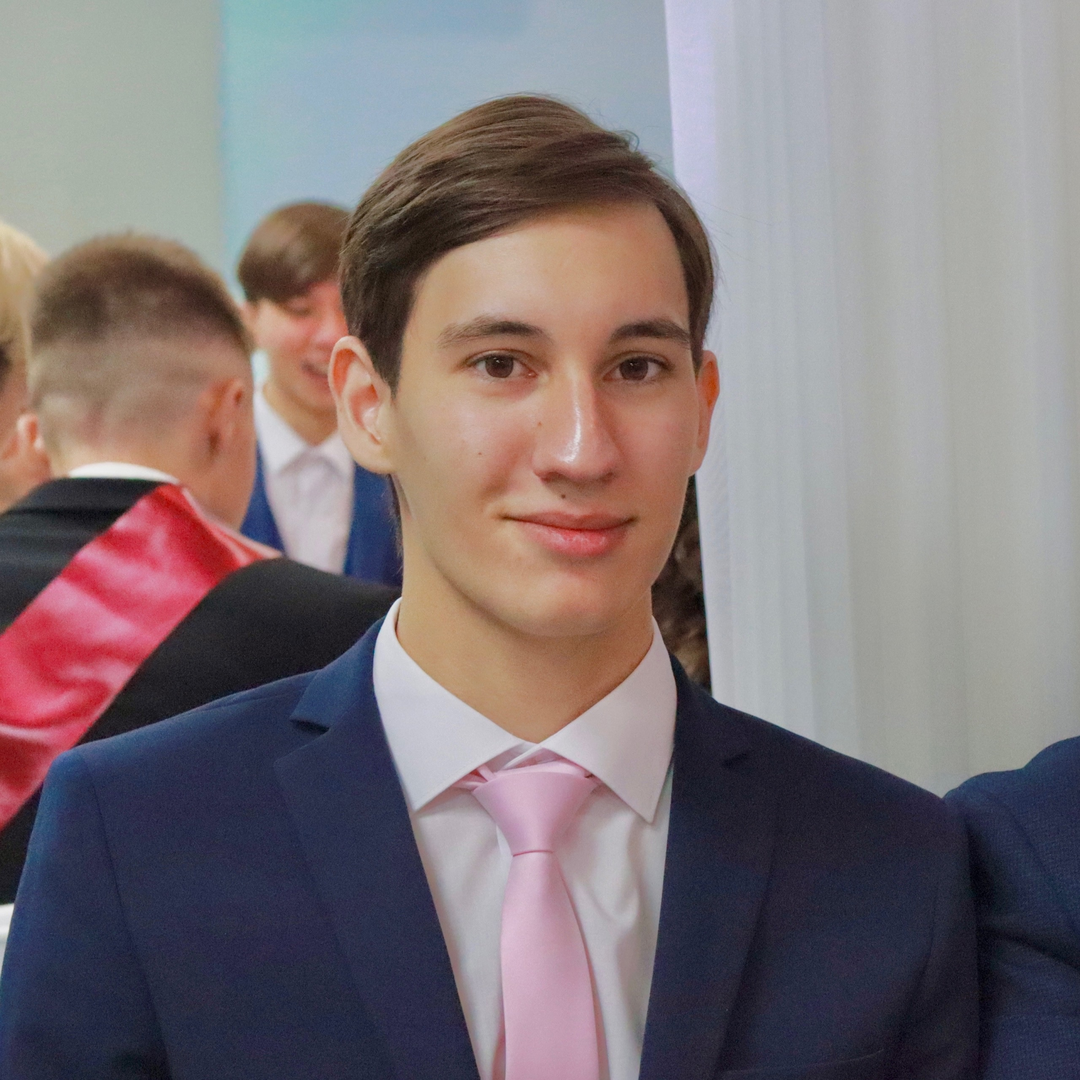
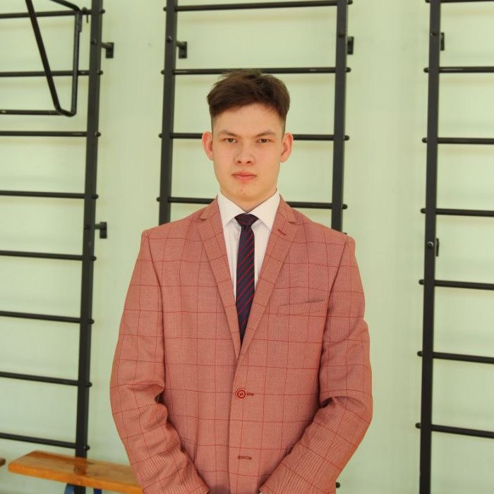
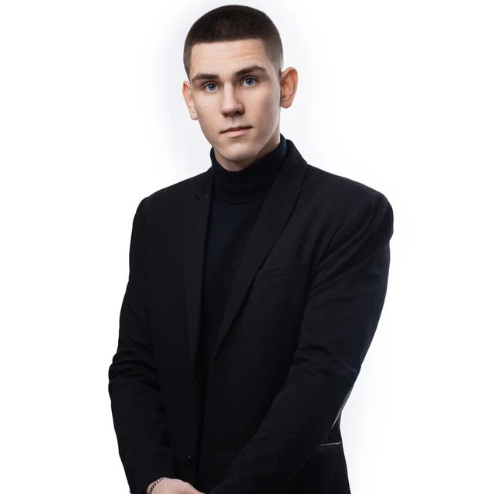
ПРОФИЛЬ КОМАНДЫ
Полина Гредина
Статистик
Умение работать с
большими данными
Полина Левадская
Генератор идей
Наличие развитого
критического мышления
Полина Семенова
Статистик
Умение работать с
большими данными
Данил Морозов
Лидер команды
Владение языками программирования,
умение работать с большими данными
Ильгиз Мамиков
Критический аналитик
Умение анализировать информацию
Данила Черепанов
Генератор идей
Наличие развитого
критического мышления

Slide 6
ПРОБЛЕМА | задание
Сформулируйте проблему, которую будете решать в проекте
P.S. Можете использовать инструмент «5 бесит» (сл. слайд)
Проверьте, что она соответствует следующим условиям:
Может быть решена максимум за 3 года
Решается усилиями вашей команды с привлечением экспертов
Конкретна, а не глобальна
Стоимость решения – до 1 млн рублей
Найдите данные, которые подтверждают существование проблемы или тренда (статистика из открытых источников / опросы /…)
20 минут

Slide 7
ПРОБЛЕМА | 5 БЕСИТ
1
Индивидуально сформулируйте 5 вещей / процессов (или больше), которые не устраивают вас в повседневной жизни.
Выполняя задание, постарайтесь ответить на следующие вопросы:
Какие процессы кажутся монотонными?
Что вас раздражает?
Какие предметы / сервисы / услуги кажутся вам неудобными?
С какими проблемами вы сталкивались и не могли быстро найти решение?
2
Индивидуально проанализируйте список проблем и оставьте ТОП-3 наиболее интересных и актуальных для вас
3
В группе составьте общий список проблем команды. Проанализируйте каждую на предмет актуальности и реализуемости
4
Выберите 1 проблему, которую будете прорабатывать с командой

Slide 8
ПРОБЛЕМА | примеры
Хороший пример
Плохой пример
Около 60% студентов тратят в среднем 5-10 минут на ожидание очереди в столовой (а после могут просто не найти свободного места). Это заставляет некоторых идти в ближайшие кафе, тратить больше времени и денег, опаздывать на занятия или оставаться голодными.
Из-за ухода компаний из РФ малый бизнес не может себе позволить хорошее сетевое оборудование, соответствующее всем требованиям, стоимостью ниже 30 000 рублей. Они вынуждены либо переплачивать, либо обходиться нестабильными продуктами.
В корпусе Института Государства и Права отсутствует копировальный центр для студентов
Большая трата времени на надоедливую рекламу
Культурный досуг иностранных студентов ТюмГУ в г. Тюмень

Slide 9
ПРОБЛЕМА
Проблема: Низкая осведомлённость (60%) среди молодого населения (18-25 лет) об уровне экологической ответственности и о культуре общения с отходами (отсутствие образовательных программ, неясность экологических вопросов, отсутствие экологической этики) и недостаток мотивации (отсутствие личной заинтересованности и недостаток инсентивов) для совершения действий, направленных на поддержание экологического состояния окружающей среды.
В настоящее время эту проблему решают следующими способами: Создание специальных пунктов приёма отходов, повторная переработка.
Они неэффективны, потому что: Отсутствие системы мотивации приводит к низкой заинтересованности и, в конечном итоге, к недостаточной эффективности в намерениях сохранить окружающую среду.
Статистика «ПРОБЛЕМА ЭКОЛОГИЧЕСКОГО ВОСПИТАНИЯ И ОБРАЗОВАНИЯ ПОДРАСТАЮЩЕЙ МОЛОДЕЖИ В СОВРЕМЕННОЙ РОССИИ»
Источник: https://cyberleninka.ru/article/n/problema-ekologicheskogo-vospitaniya-i-obrazovaniya-podrastayuschey-molodezhi-v-sovremennoy-rossii/viewer

Slide 10
ЦЕЛЕВАЯ АУДИТОРИЯ | задание
Составьте детальный портрет представителя целевой аудитории
Опишите, как ваши пользователи сейчас решают проблему и что им не нравится в текущих решениях
15 минут

Slide 11
ЦЕЛЕВАЯ АУДИТОРИЯ | примеры
Хороший пример
Плохой пример
Мужчина или женщина пенсионного возраста — 65+, которым сложно пользоваться современными сенсорными телефонами. Им нужен аппарат с крупными кнопками, чтобы звонить и отправлять сообщения. Они ценят удобство и надёжность продукта. Попасть в целевую аудиторию могут и более молодые потребители, которые подбирают телефон в подарок старшим родственникам.
С данной проблемой чаще всего сталкиваются студенты и преподаватели вуза
Наша целевая аудитория – все жители города Тюмень
Люди от 16 до 40 лет, которые хотят жить с низким уровнем стресса

Slide 12

ЦЕЛЕВАЯ АУДИТОРИЯ
Общие характеристики:
Студенты (18-25 лет) Тюменского Государственного Университета.
Проблемы и потребности:
Отсутствие удобных и доступных способов утилизации отходов, недостаток мотивации, отсутствие механизмов поощрения за экологически-активное поведение.
Продукты, которые сейчас использует для решения проблемы:
Традиционные контейнеры для мусора, площадки для сдачи батареек и сортировки мусора в общественных местах.
Причины, по которым текущие решения «не работают»:
Недостаточная осведомлённость, отсутствие мотивации, ограниченная доступность.
Что ценит, на что обращает внимание:
Экологичность, инновационность, удобство, социальное взаимодействие, мотивация.
Поместите изображение вашего типичного пользователя

Slide 13
ГЕНЕРАЦИЯ ИДЕИ | задание
Определите минимум 3 варианта решения проблемы пользователя с помощью технологического продукта
Выберите 1 идею, которая станет основой вашего проекта, опишите её в 1 предложении
При выборе помните критерии решения:
может быть создано за срок до 3-х лет
для создания нужно менее 1 млн рублей
может быть создано силами вашей команды
и привлеченных экспертов
15 минут

Slide 14
ГЕНЕРАЦИЯ ИДЕЙ | примеры
Хороший пример
Плохой пример
Создание анонимного Телеграм-бота для приема заявок от граждан о противоправном поведении несовершеннолетних в городе и их последующей передачи правоохранительным органам.
Мы предлагаем создать многофункциональное устройство, которое будет сочетать в себе автокормушку для котов, динамик для голосовой связи с питомцем и камеру наблюдения за питомцем.
Наша команда предлагает благоустроить район города Тюмени и улучшить экологическую обстановку.
Мы предлагаем провести серию мероприятий по профориентации.
Наше решение – строительство коворкинга в центре города.

Slide 15
ИДЕЯ ПРОЕКТА
Предлагаемая идея:
Создание приложения для начисления виртуальных бонусов на карту лояльности «Вместе» за участие пользователей (студентов ТюмГУ) в экологических инициативах, таких как сдача батареек и правильная сортировка мусора. Бонусы могут быть использованы для получения скидок и привилегий у партнёров программы.
Проект сочетает в себе технологии, социальные и экологические аспекты и может привлечь широкую аудиторию, заинтересованную в участии в экологических инициативах и получении из этого выгоды.
Он направлен на разработку и внедрение приложения в течение трёх лет для обеспечения быстрого и эффективного решения проблемы. На его разработку, тестирование и внедрение планируется выделить средства в пределах 1 миллиона рублей. Это обеспечит финансовую эффективность проекта и его выполнение в установленных рамках бюджета.

Slide 16
ПЛЕНАР
Подготовить небольшой питч в формате «Проблема - Целевая аудитория - Решение»
Выбрать 1 спикера от команды
Подготовить выступление длительностью не более 1 минуты

Slide 17
ДОМАШНЕЕ ЗАДАНИЕ
Завершить заполнение всех блоков презентации.
Заполнить контрольную точку 1 дня.
Найти минимум 5 конкурентных решений проблемы (прямых и/или косвенных)

Slide 18
ДЕНЬ 2
Продукт. Конкурентный анализ. Гипотезы.

Slide 19
ПРОДУКТ ПРОЕКТА | задание
Опишите продукт вашего проекта:
какой продукт вы разрабатываете?
(сервис, приложение, чат-бот, серия мероприятий, …)
примеры внешнего вида / интерфейсов
основные функциональные возможности
перечень предлагаемых услуг
Опишите или изобразите базовый сценарий использования вашего продукта, другими словами, как ваша аудитория его использует / с ним взаимодействует
25 минут

Slide 20

ПРОДУКТ ПРОЕКТА | примеры
Хороший пример
Плохой пример
Мы предлагаем создать умный браслет для людей пенсионного возраста, который будет оснащен датчиками мониторинга состояния здоровья.
Основные функции включают:
- измерение кровяного давления, пульса
- отслеживание активности
- мониторинг сна
- уведомления о принятии лекарств
- система экстренного вызова
Сценарий использования:
Покупка браслета – подключение браслета к мобильному приложению – регистрация и авторизация – настройка (в т.ч. график приёма лекарств, параметры здоровья, уведомления) – …
Организация мероприятий на базе научных площадок в развлекательно-познавательном формате.
Интерактив и приглашение интересных и авторитетных спикеров. Участие и привлечение большого количества людей.

Slide 21
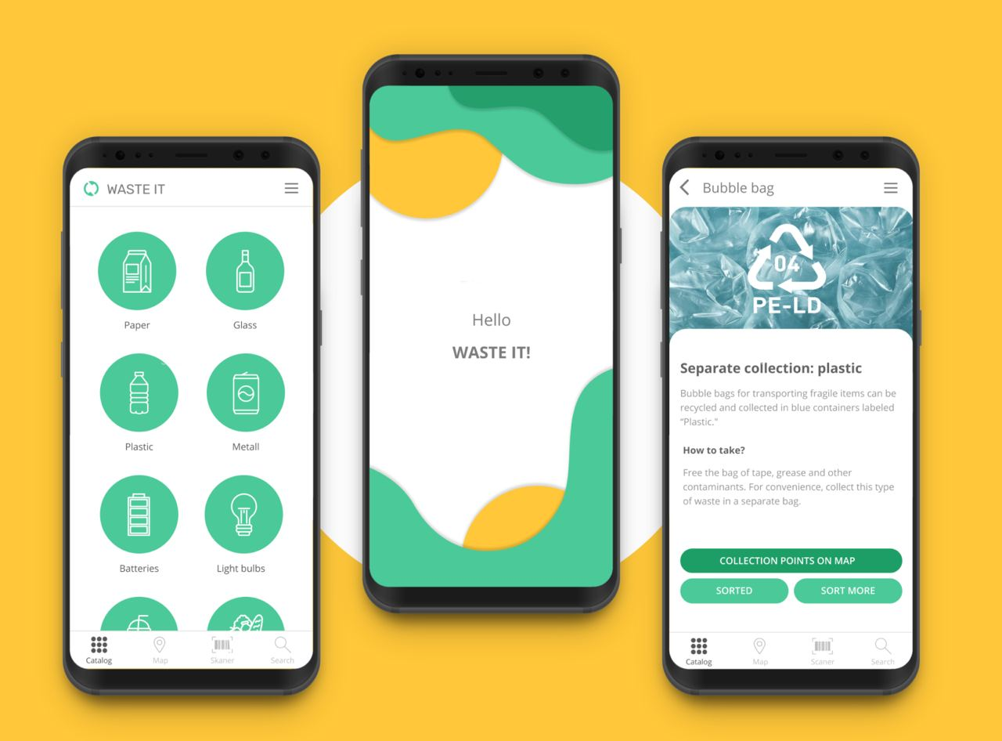
ПРОДУКТ ПРОЕКТА
Продукт: Приложение «Eco-Points»
Основные функции / возможности:
– отслеживание участия в экологически инициативах и статистика
– система начисления бонусов
– просмотр списка партнеров и предоставляемых ими скидок
– оценка общего вклада университетской общины в экологию
– социальное взаимодействие
– система поддержки о обратной связи
– дополнительные возможности
Сценарий использования:
Регистрация (с использованием своих университетских учетных данных или данных карты «Вместе») – непосредственно участие в экологических инициативах (приложение предоставляет информацию о текущих экологических инициативах в университете) – подтверждение участия (загрузка соответствующих доказательств) – начисление бонусов пользователю (при успешном завершении инициативы) – просмотр баланса и партнеров – использование бонусов.

Slide 22
ТЕХНОЛОГИИ | задание
Опишите технологии, которые лежат в основе продукта:
- Выберите уровень технологической готовности вашего продукта на текущий момент (TRL) из перечня
- Определите, какие технологии используются в продукте
- Опишите основные технические параметры продукта, например, производительность, мощность, емкость, скорость, разрешение и т.д.
30 минут

Slide 23
ТЕХНОЛОГИИ | примеры
Перечень распространенных цифровых технологий
Искусственный интеллект (ИИ):
ИИ включает в себя методы и алгоритмы, позволяющие компьютерам обучаться и принимать решения на основе больших объемов данных.
Распознавание речи и обработка естественного языка:
Технологии распознавания речи позволяют компьютерам интерпретировать и понимать голосовые команды и разговоры..
Интернет вещей (Internet of Things, IoT):
IoT объединяет устройства и предметы с сетью, позволяя им обмениваться данными и взаимодействовать с окружающей средой. Области применения: умный дом (например, робот-пылесос), промышленное оборудование, транспорт и здравоохранение.
Машинное зрение (Computer Vision):
Машинное зрение относится к способности компьютеров распознавать и интерпретировать изображения и видео. Используется в обнаружении объектов, распознавании лиц, медицинской диагностике, автономных транспортных средствах и т.д..
Расширенная реальность (Augmented Reality, AR) и виртуальная реальность (Virtual Reality, VR):
AR и VR предоставляют пользователю возможность взаимодействовать с виртуальной или дополненной средой. AR добавляет виртуальные объекты в реальный мир, тогда как VR - полностью виртуальная среда.
Разработка кроссплатформенных приложений (Cross-Platform Development):
Кросс-платформенная разработка позволяет создавать приложения, которые могут работать на разных операционных системах и платформах, таких как iOS, Android, Windows и веб.
Робототехника:
Роботы и автоматические системы выполняют различные задачи с минимальным воздействием человека. Они используются в промышленности, медицине, авиационной и космической отраслях, а также в домашних помощниках и других сферах.
Новые и портативные источники энергии:
Технологии эффективного накопления и использования энергии (переносные солнечные батареи, ветрогенераторы, переносные аккумуляторы и тд.
Автономные транспортные средства (Autonomous Vehicles): Автономные транспортные средства, включая автомобили, дроны и роботы, используют различные технологии, такие как компьютерное зрение, ИИ, сенсоры и алгоритмы планирования, для самостоятельного перемещения и выполнения задач без человеческого вмешательства.
Аналитика больших данных (Big Data Analytics):
Аналитика больших данных относится к методам и инструментам анализа и интерпретации огромных объемов данных, чтобы извлечь ценные познания и получить конкурентные преимущества.

Slide 24
ТЕХНОЛОГИЯ
Технологии, используемые в решении:
Разработка кроссплатформенных приложений (Cross-Platform Development), Аналитика больших данных, Машинное зрение (Computer Vision).
Продукт обладает следующими техническими параметрами:
Производительность (оптимизация приложения для быстрого и удобного использования), скорость начисления бонусов (быстрое, почти мгновенное начисление бонусных баллов), защищенность (безопасное хранение и передача данных), функциональность.

Slide 25
КОНКУРЕНТНЫЙ АНАЛИЗ | задание
Проведите анализ 5 существующих конкурентов (прямых и / или косвенных) по 5 и более критериям. При сравнении используйте только объективные критерии, которые можно проверить
Заполните таблицу конкурентного анализа
Выделите преимущества своего проекта и сильные стороны конкурентов
(анализ, в котором по всем критериям ваш проект – лучший, считается некачественным)
Сформулируйте вашу уникальность по сравнению с конкурентами
30 минут

Slide 26
КОНКУРЕНТНЫЙ АНАЛИЗ | примеры
Хороший пример
Критерий / Конкурент | Наш проект «Коворкинг» | «Моя территория» | «Контора пароходства» | «Студенческий центр Тюменской области»
Стоимость | 300₽, после 20:00 вход бесплатный | 300 руб/день, абонементы | На реконструкции | Бесплатно
Часы работы | С 10:00 до 00:00 | Пн-Пт с 09:00 до 22:00, Сб-Вс с 10:00 до 20:00 | С 10:00 до 22:00 | Пн-Пт с 09:00 до 19:00, Сб-Вс с 10:00 до 19:00
Оснащенность помещений | Зона для готовки; обеденная зона; рабочая зона с креслами, пуфиками; холодильники; кулеры; оборудованные компьютером столы; рабочие столы; принтер; скан; факс; копир; проектор; розетки в каждом столе; Wi-Fi; автоматы со снэками; | Любое свободное рабочее место; • Wi-fi; • розетки; • Принтер/сканер/копир/факс; • Чай/кофе/кулер; • Кухня/холодильник/ микроволновка | Любое свободное рабочее место; • Wi-fi; • розетки; • Принтер/сканер/копир/факс; • Чай/кофе/кулер; • Кухня/холодильник/ микроволновка | Любое свободное рабочее место; • Wi-fi; • розетки; • проектор; • компьютеры; • рабочие зоны;
Целевая аудитория | Студенты, фрилансеры, творческие коллективы | Молодежные организации, творческие коллективы | Региональные создатели, криэйторы, творческие сообщества | Студенты, творческие организации обучающихся вузов и сузов.
Расположение | 15 минут от главного корпуса | 25 минут от главного корпуса | 20 минут от главного корпуса | 5 минут от главного корпуса

Slide 27
КОНКУРЕНТНЫЙ АНАЛИЗ | примеры
Плохой пример
Критерий / Субъект | Наш проект "UTMN.Heritagе" | Музейный комплекс им. И.Я. Словцова | Исторический Парк «Россия — моя история» | Интернет-сайт Visit Tyumen visittyumen.ru
Адаптация информации | Да | Да | Нет | Да
Наличие скидок на посещение мероприятий | Да | Да | Да | Нет
Доступность информации о предстоящих событиях | Да | Да | Да | Да
Удобный интерфейс | Да | Да | Нет | Да

Slide 28
КОНКУРЕНТНЫЙ АНАЛИЗ
Критерии | Наш проект «Eco-Points» | «Гринбокс» | «Мегаполисресурс» | «Митротворец» | «Вторсбор» | «Вторсервис»
Время работы | Время работы университета | Круглосуточно | Круглосуточно | 9:00-18:00 | 9:00-18:00 | 9:00-20:00
Сортируемые отходы | Бумага, пластик, лампочки, батарейки | Батарейки, лампочки, градусники | Батарейки, аккумуляторы, рентгенотходы, электроника, ювелирный лом | Тара и упаковочные материалы | Макулатура, пластик | Макулатура, картон, пластик, алюминиевые банки
Вознаграждение | Предусмотрено | Не предусмотрено | Не предусмотрено | Предусмотрено | Предусмотрено | Предусмотрено
Обратная связь | Сайт, приложение | Сайт, телефон | Сайт, телефон, почта | Сайт, телефон | Сайт, телефон | Сайт, телефон, почта
Продвижение медиа | Сайт университета, сайт программы «Вместе» | Отсутствует | Отсутствует | Отсутствует | Отсутствует | Социальные сети (группа ВК)
Уникальность нашего проекта: Наличие приложения и определённая целевая аудитория.

Slide 29
ГИПОТЕЗЫ ПРОЕКТА | задание
Сформулируйте 1 гипотезу о вашем проекте для проверки.
Помните, что гипотеза должна измеряться (содержать количественный показатель)
Определите, каким способом вы будете проверять эту гипотезу (опрос / интервью / …)
Определите целевое количество респондентов – сколько людей вы собираетесь опросить
Придумайте минимум 5 вопросов для опроса / интервью
25 минут

Slide 30
ГИПОТЕЗЫ ПРОЕКТА | теория
В случае, если вы не знаете, на основе чего сформулировать первые гипотезы, следующий список вам в помощь:
Предположение о потребности / проблеме: с какой проблемой сталкивается ваша аудитория, чем она пользуется для её решения и что её может не устраивать, оцените масштаб проблемы.
Предположение о целевой аудитории: верно ли вы определили портрет пользователя, уточните дополнительные характеристики и детали.
Предположение о ценностном предложении: верно ли вы определяете ценность продукта для вашей аудитории, задумывается ли пользователь о критериях, которые вы считаете своими преимуществами.
Предположение о предлагаемом решении: будет ли аудитория пользоваться вашим продуктом, есть ли у неё опыт использования аналогичных решений.
Предположение о модели монетизации: готовы ли пользователи платить ту цену, которую вы устанавливаете, как часто они готовы платить, действуют ли на них акции и программы лояльности.
Формулируем правильные вопросы для проверки:
Вы не должны спрашивать о будущей или предполагаемой ситуации, думаем только о текущем опыте пользователя:
Неверно: Вы бы скачали это приложение? Пойдете на наше мероприятие?
Верно: Как часто вы ходите на подобные мероприятия?
У вас был опыт скачивания таких приложений?
2. Не спрашиваем напрямую отношение пользователя к продукту:
Неверно: Нравится ли вам мой продукт? Считаете ли вы, что проект актуальный?
Верно: Какие функции вам кажутся более полезными?
Понимаете ли вы, как работает продукт?
3. Задаём вопросы с открытым ответом, а не только «да / нет», они дают больше информации

Slide 31
ГИПОТЕЗЫ ПРОЕКТА | примеры
Хороший пример
Плохой пример
60% студентов от 18 до 23 лет интересуются музыкой (слушают музыку минимум 4 раза в неделю).
65% школьников 8-11 классов еще не выбрали будущую специальность для поступления.
70% людей, которые готовят 2-3 раза в неделю
не знают, что готовить на ужин или обед.
Студенты будут рады пользоваться новым сервисом по поиску и прослушиванию музыки
Школьники испытывают сложности с выбором будущей профессии
Если имеются люди для которых знак зодиака партнера играет решающую роль при выборе, то наше приложение поможет облегчить поиск потенциального спутника жизни (для проверки гипотезы нужно уже разработанное приложение)

Slide 32
ГИПОТЕЗЫ ПРОЕКТА
Гипотеза: Если внедрить автоматизированную систему вознаграждения за правильную сортировку отходов в специальных пунктах их приёма, это вызовет заинтересованность среди студентов ТюмГУ, а количество неправильно отсортированных отходов будет значительно сокращено, что приведет к увеличению эффективности системы утилизации, а также снижению загрязнения окружающей среды.
Способ проверки: Опрос.
Целевое количество респондентов: 100 человек.
Вопросы для опроса / интервью:
1. Беспокоит ли Вас экологическое состояние окружающей среды?
2. Предпринимаете ли Вы меры по сохранению экологического состояния окружающей среды?
3. Если бы у Вас была определенная мотивация, Вы бы стали перерабатывать отходы правильно?
4. Какие методы мотивации предпочли бы Вы?
5. Знаете ли Вы о существовании и месторасположении специальных пунктов по приёму отходов в городе Тюмень?

Slide 33
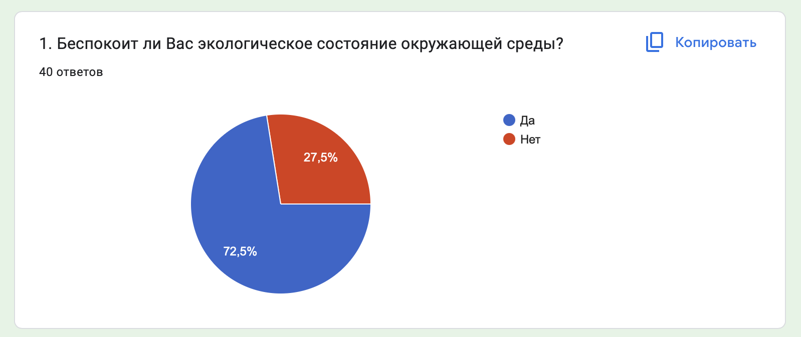
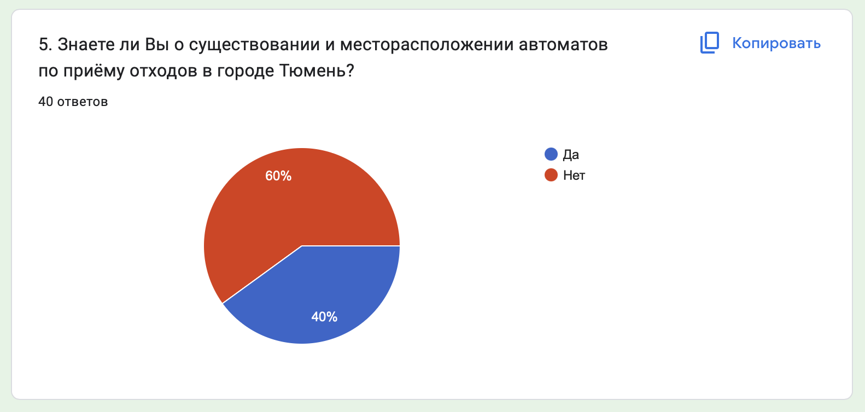
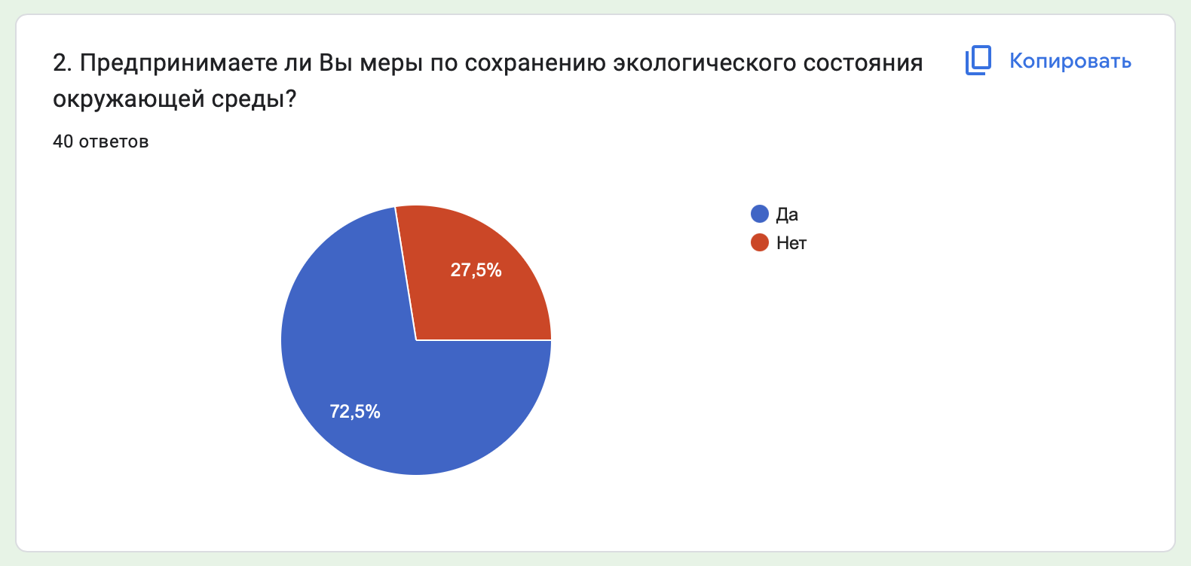
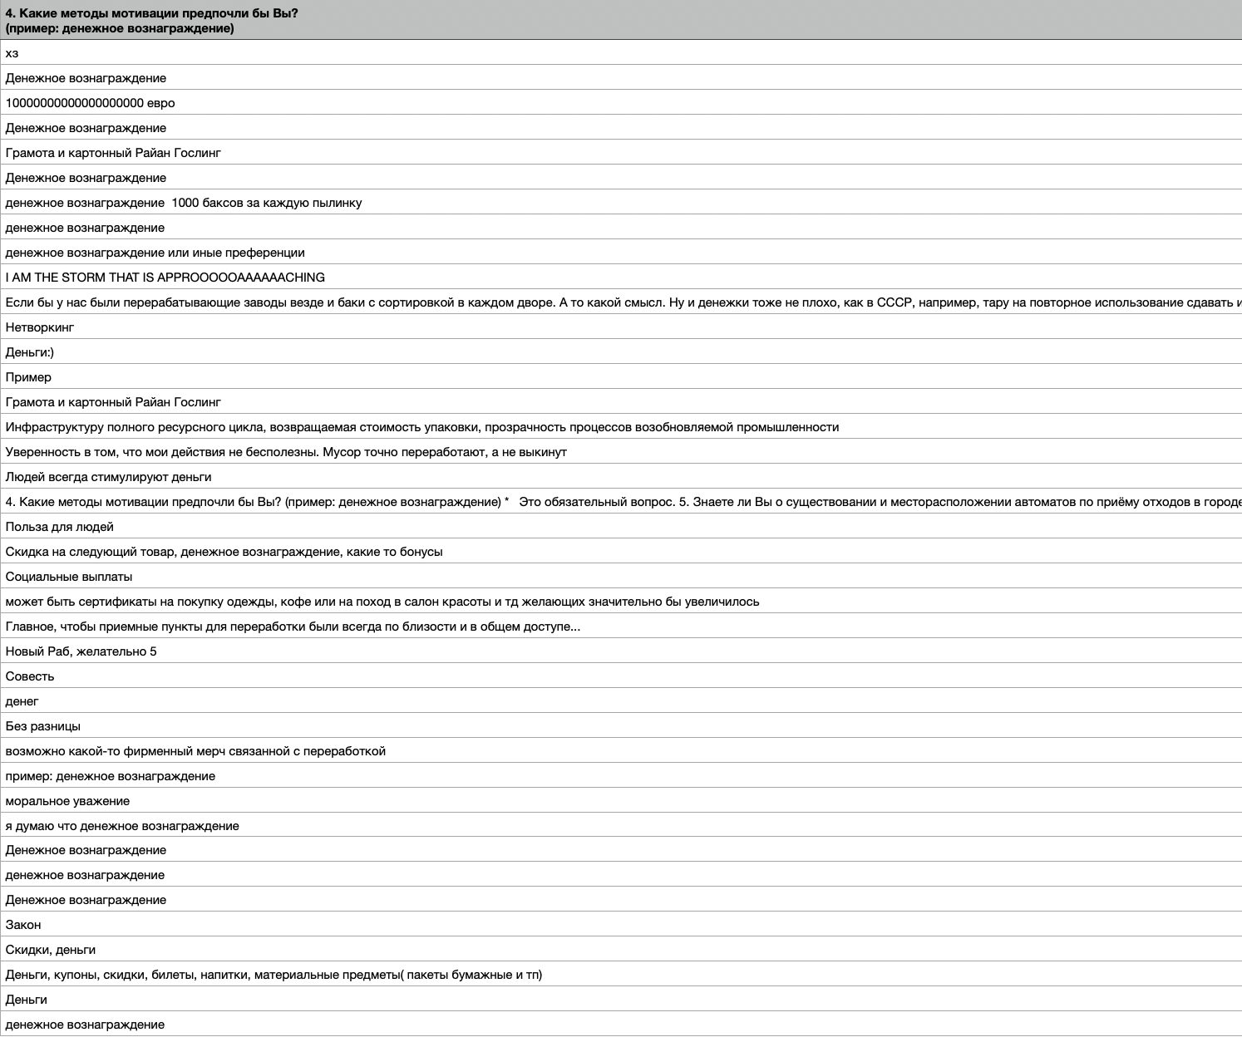
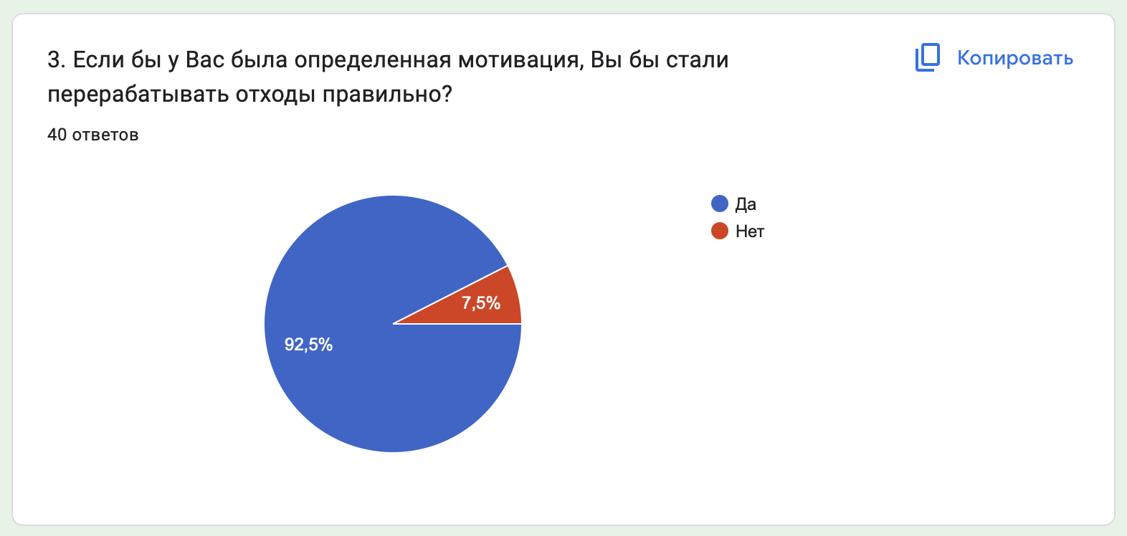

Slide 34
ПЛЕНАР
Подготовить небольшой питч в формате «Проблема - Целевая аудитория – Продукт и технология – Основные конкуренты и наша уникальность – Гипотеза проекта».
Выбрать 1 спикера от команды.
Подготовить выступление длительностью не более 2-х минут.

Slide 35
ДОМАШНЕЕ ЗАДАНИЕ
Завершить заполнение всех блоков презентации.
Проверить гипотезу проекта, подготовить вывод (подтвердилась гипотеза или нет) и отчет о проверке (диаграммы с ответами респондентов)
Посмотреть тренды развития рынка вашего продукта

Slide 36
ДЕНЬ 3
Оценка рынка. Бизнес-модель. Ресурсы. Результаты.

Slide 37
ОЦЕНКА РЫНКА | задание
Опишите тренд развития рынка вашего продукта: растет рынок или падает?
Для этого можете также использовать любые достоверные источники, например:
- статистика запросов в Яндексе
- исследования Яндекса
- исследования Сбера
Предположите, какую долю рынка в % может занять ваш продукт при существовании текущих конкурентов (какая доля аудитории всего рынка будет покупать ваш продукт)
20 минут

Slide 38
ОЦЕНКА РЫНКА | примеры
Хороший пример
Плохой пример
Рынок умных трекеров для бега за период с 2020 по 2023 гг. показывает рост в 10% ежегодно (по данным агентства X).
Несмотря на существующих конкурентов в лице компаний Fitbit, Garmin, Apple, Samsung, мы стремимся занять 15% российского рынка за счет …
По данным источников, наш рынок растет.
Мы хотим занять 100% рынка.

Slide 39
ОБЪЁМ РЫНКА
Динамика рынка (с указанием источника):
Услуга раздельного сбора бытовых отходов по итогам первой половины 2023 года стала доступна для 59,7% населения России в 77 регионах, сообщили в пресс-службе Российского экологического оператора.
"РЭО провел мониторинг, в ходе которого было выявлено, что в целом по России раздельным накоплением ТКО (твердых коммунальных отходов - ред.) охвачено 59,7% населения (плюс 3% к началу 2023 года) в 77 субъектах РФ, это 87,4 миллиона человек", - цитирует пресс-служба гендиректора компании Дениса Буцаева.
Источник: РИА Новости (https://ria.ru/20231006/rf-1900948912.html)
Основные «игроки» на рынке: «Гринбокс», «Мегаполисресурс», «Миротворец», «Вторсбор», «Вторсервис».
Планируемая доля рынка: не более 10%.

Slide 40
БИЗНЕС-МОДЕЛЬ | задание
Опишите модель монетизации:
Определите, как вы будете продавать продукт (некоторые из вариантов можно найти
в статье)
Установите стоимость продукта и регулярность платежей
Выберите каналы сбыта (на какой площадке вы будете продавать)
Опишите маркетинговую стратегию:
Сформулируйте ценностное предложение (ценность, которую вы приносите пользователю)
Перечислите каналы взаимодействия с пользователем (как пользователь узнает о вашем продукте)
Перечислите ваших основных партнёров (компании / организации / отдельные лица)
20 минут

Slide 41
БИЗНЕС-МОДЕЛЬ | примеры
Хороший пример
Плохой пример
Модель монетизации для приложения по доставке еды:
Мы собираемся брать комиссию с ресторанов, включенных в перечень нашего приложения, в размере 15% с каждого заказа.
Пользователи приложения оплачивают только заказ. В случае, если доставка осуществляется в отдаленные районы города, назначается дополнительная плата в размере от 100 до 300 рублей с заказа.
Каналы сбыта: приложение, через которое оформляются заказы.
Ценностное предложение: мы гарантируем, что заказ будет доставлен менее чем за 40 минут в усовершенствованном термокоробе.
Каналы взаимодействия с ЦА: приложение, сайт, таргетированная реклама Вконтакте, программы лояльности и внешняя реклама.
Партнёры: ресторанные сети Тюмени (Sobolov rest, Максим), курьерские и логистические компании («Сервис Экспресс»), индивидуальные курьеры.
Модель монетизации: мы будем продавать продукт в магазинах города по стоимости от 20 000 до 50 000.
Каналы сбыта: магазины
Ценностное предложение: у нас нет конкурентов, поэтому это лучшее решение, которое вы найдете на рынке.
Каналы взаимодействия с ЦА: реклама
Партнёры: компании Тюмени

Slide 42
БИЗНЕС-МОДЕЛЬ
Модель монетизации
Модель монетизации:
1. Подписка - предоставление доступа к приложению за регулярную плату.
2. Реклама - размещение рекламы в приложении, которая приносит доход владельцу.
3. Спонсированные акции - сотрудничество с партнерами для предоставления бонусов или скидок за участие в их акциях.
Стоимость и регулярность:
Стоимость приложения можно установить на уровне $0.99-$1.99 в месяц или предложить бесплатную версию с рекламой и ограниченными возможностями и платную версию без рекламы с полным функционалом.
Основные каналы сбыта:
Каналами сбыта могут быть App Store, Google Play и другие платформы для распространения мобильных приложений.
Партнёры:
1. ФГАОУ ВО «Тюменский государственный университет»
2. Программа лояльности «ВМЕСТЕ»
Маркетинг и продвижение
Ценностное предложение:
«Участвуйте в экологических инициативах и получайте за это бонусы», которые можно использовать для получения скидок у партнеров.
Основные каналы взаимодействия с пользователем:
Социальные сети, блоги, форумы и другие площадки для привлечения внимания к приложению и информирования пользователей о его возможностях.

Slide 43
РЕСУРСЫ | задание
Определите перечень задач, которые вам нужно выполнить, чтобы реализовать проект. Перед этим советуем обсудить с командой «точку завершение проекта» (как вы поймете, что проект реализован).
Оформите план реализации проекта в виде Диаграммы Ганта, на которой отражаются задачи и закрашивается срок их исполнения. Посчитайте, сколько месяцев вам необходимо на реализацию проекта.
P.S. В зависимости от продолжительности проекта, план можно составлять в днях / неделях / месяцах (как будет удобнее).
Определите, какие расходы вам необходимо понести в каждый месяц реализации. Посчитайте, с какого месяца вы начнете продавать продукт и сколько примерно будете зарабатывать.
P.S. Если у вас социальный проект, то можете не заполнять выручку от продаж, но указать размер привлеченных средств (гранта / инвестиций), которые планируете получить
Оформите финансовый план проекта и посчитайте, через сколько месяцев ваши доходы превысят расходы.
40 минут

Slide 44
РЕСУРСЫ | примеры
Хороший пример
Задача | Дата начала | Дата завершения | Ответственный от команды | 2023
 |  |  |  | апрель | май | июнь | июль | август | сентябрь
Разработка концепции проекта | 10.04.2023 | 16.04.2023 | Максим Л.
Согласование проекта с Управлением корпоративными коммуникациями | 17.04.2023 | 23.04.2023 | Максим Д.
Определение перечня спикеров подкаста (не менее 6) | 24.04.2023 | 14.05.2023 | Алексей К./ Константин Л.
Запись подкастов (1 выпуск) | 22.05.2023 | 16.06.2023 | Алёна Г.
Публикация, продвижение, рассылка по сотрудникам | 17.06.2023 | 29.06.2023 | Артур А.
Сбор обратной связи | 30.06.2023 | 04.07.2023 | Анастасия Г.
Запись подкастов (2,3 выпуск) | 05.07.2023 | 14.07.2023 | Алёна Г.
Публикация, продвижение, рассылка по сотрудникам | 15.07.2023 | 16.07.2023 | Максим Д.
Сбор обратной связи | 17.07.2023 | 20.07.2023 | Алёна Г.
Запись подкастов (4,5,6 выпуск) | 21.07.2023 | 06.08.2023 | Алёна Г.
Публикация, продвижение, рассылка по сотрудникам | 07.08.2023 | 08.08.2023 | Максим Д.
Сбор обратной связи | 09.08.2023 | 12.08.2023 | Алёна Г.
Формирование итогового отчета о реализации проекта | 13.08.2023 | 08.09.2023 | Алёна Г.

Slide 45
РЕСУРСЫ | примеры
Хороший пример
 | янв | фев | март | апр | май | июнь | июль | авг
Доходы:
Выручка от продажи продукции (цена продукта: 2500 руб) |  |  | 25 000 | 125 000 | 150 000 | 250 000 | 375 000 | 500 000
Инвестиции / гранты / кредиты (если есть)
Расходы:
Заработная плата специалистов:
- Разработчик приложения | 100 000 | 100 000
- Дизайнер | 30 000
- Команда проекта (3 человека) | 150 000 | 150 000 | 150 000 | 150 000 | 150 000 | 200 000 | 250 000 | 250 000
Реклама и продвижение:
- Оплата услуг SMM-менеджера |  |  | 50 000 | 50 000 | 50 000 | 50 000 | 50 000 | 50 000
- Рекламный бюджет |  |  | 75 000 | 75 000 | 45 000 | 45 000 | 45 000 | 45 000
Комиссия за выход в магазины приложений (Play Market, App Store) |  |  | 10 000
ИТОГО (доходы – расходы) | - 280 000 | - 250 000 | - 260 000 | - 150 000 | - 95 000 | - 45 000 | 30 000 | 155 000
Запрашиваемая сумма инвестиций: 1 080 000 рублей

Slide 46
РЕСУРСЫ: ДИАГРАММА ГАНТА
Задача | Дата начала | Дата завершения | Ответственный | 1 неделя | 2 неделя | 3 неделя | 4 неделя | 5 неделя | 6 неделя | 7 неделя | 8 неделя
1. Разработка технического задания (определение функционала и дизайна) | 03.10.2023 | 24.10.2023 | Черепанов Д. Семенова П.
2. Разработка системы учета утилизации отходов | 25.10.2023 | 01.11.2023 | Гредина П. Левадская П.
3. Написание кода приложения (разработка алгоритмов начисления бонусов, система учета, интеграция с «Вместе») | 02.11.2023 | 23.11.2023 | Морозов Д.
4. Тестирование и отладка приложения | 24.11.2023 | 27.11.2023 | Морозов Д.
5. Запуск и продвижение приложения | 28.11.2023 | 05.12.2023 | Мамиков И. Черепанов Д.
Общий срок реализации проекта: 2 месяца

Slide 47
РЕСУРСЫ: ФИНАНСОВЫЙ ПЛАН
 | октябрь | ноябрь | декабрь | январь | февраль | март | апрель | май | июнь
Доходы:
Выручка от продажи продукции (цена продукта * количество продаж) |  |  | 150 000 | 150 000 | 150 000 | 150 000 | 150 000 | 150 000 | 150 000
Единоразовый грант от «ТюмГУ» | 500 000
Расходы:
Заработная плата специалистов |  |  | 30 000 | 30 000 | 30 000 | 30 000 | 30 000 | 30 000 | 30 000
Материалы и комплектующие | 20 000
Программное обеспечение |  | 35 000 | 1 000 | 1 000 | 1 000 | 1 000 | 1 000 | 1 000 | 1 000
Реклама и продвижение |  |  | 50 000
ИТОГО (доходы – расходы) | -520 000 | -555 000 | -486 000 | -367 000 | -248 000 | -129 000 | 10 000 | 109 000 | 228 000
Общая стоимость реализации проекта: 322 000 рублей
Период окупаемости: 6 месяцев

Slide 48
РЕЗУЛЬТАТЫ | задание
Сформулируйте не менее 5 показателей результативности,
по которым вы будете оценивать степень реализации проекта.
Показатели бывают:
количественные — всё, что можно измерить цифрами (количество пользователей / участников, акций, публикаций, продуктов, мероприятий и т.д.).
качественные — качественные положительные изменения, которые произойдут в результате реализации проекта (повышение интереса, развитие навыков и т.д.).
10 минут

Slide 49
РЕЗУЛЬТАТЫ | примеры
Хороший пример
Плохой пример
Средняя оценка приложения на PlayMarket – не ниже 4,6 за первые 3 месяца с даты публикации
65% клиентов оценивают сервис нашего заведение на оценку выше 7 из 10.
Более 200 человек прошли обучение в нашем центре.
Мы провели не менее 15 образовательных мероприятий.
Участники развили навык работы с глиняными изделиями, и теперь они могут самостоятельно сделать тарелку из глины.
Увеличение доли довольных клиентов.
Будет меньше бездомных животных, так как мы уменьшим нагрузку приютов.
Проведение серии мероприятий по профориентации.

Slide 50
РЕЗУЛЬТАТЫ
Количественные:
1. Количество пользователей, присоединившихся к программе: этот показатель будет отражать уровень привлекательности приложения для студентов и его потенциальную аудиторию.
2. Объем сданных батареек и отсортированного мусора: количественный показатель, который покажет, насколько эффективно приложение стимулирует студентов к действиям.
3. Количество партнеров программы, присоединившихся к проекту: данный показатель позволит оценить масштаб проекта, его привлекательность для бизнеса и перспективы расширения.
Качественные:
1. Доля студентов, активно участвующих в экологических инициативах: это будет показателем того, насколько успешно приложение мотивирует студентов на внесение своего вклада в экологию.
2. Уровень удовлетворенности пользователей приложением: качественный показатель, который будет отражать удобство использования приложения, его дизайн, функциональность и другие важные для студентов аспекты.

Slide 51
ВЫВОДЫ | задание
Подведите итоги о целесообразности и необходимости реализации проекта.
Подумайте о перспективах развития проекта в ближайшие 3-5 лет.
10 минут

Slide 52
ВЫВОДЫ
1. Реализация проекта по созданию приложения для начисления виртуальных бонусов является целесообразной и необходимой.
Это поможет студентам ТюмГУ стать более вовлеченными в экологические инициативы, что в свою очередь будет способствовать улучшению экологической ситуации.
Кроме того, данное приложение позволит студентам получать бонусы и использовать их для получения скидок и привилегий от партнеров программы. Таким образом, проект будет экономически эффективным и привлекательным для студентов.
2. В ближайшие 3-5 лет проект имеет хорошие перспективы развития.
С учетом актуальности экологической тематики и возрастающего внимания к устойчивому развитию, можно ожидать увеличения числа студентов, участвующих в программе.
Также возможно расширение списка партнеров, предоставляющих скидки и привилегии в обмен на бонусы. Кроме того, с развитием технологий в приложение могут быть добавлены новые функции и возможности.

Slide 53
ПЛЕНАР
Подготовить выступление по всем блокам презентации (каждый блок лучше освещать тезисно и кратко).
Выбрать 1 спикера от команды.
Продолжительность выступления не более 4-х минут.

Slide 54
ДОМАШНЕЕ ЗАДАНИЕ
Завершить заполнение всех блоков презентации.
Заполнить паспорт проекта на платформе Projects (без него команда не допускается к защите)
Подготовить выступление для защиты проекта (тайминг: 4 минуты, 1 спикер).
Оформить презентацию проекта
Можно использовать:
бесплатные шаблоны презентаций
иконки для слайдов
фотосток для оформления слайдов

Slide 55
1 пара
Защита проекта перед своим преподавателем
Тайминг: 4 минуты + вопросы / ответы
Баллы: max 10 за защиту и max 10 за занятие
ДЕНЬ 4
Защита проектов
2 пара
Защита проекта перед внешним преподавателем
Тайминг: 4 минуты + вопросы / ответы
Баллы: max 10 за защиту

Slide 56
КРИТЕРИИ ОЦЕНКИ
Проблема
2 балла:
проблема, решению которой посвящен проект, обозначена конкретно и полно
обозначена однозначно и конкретно целевая аудитория, которая сталкивается с данной проблемой
представлена гипотеза и результаты её проверки
на заданные вопросы даны развернутые ответы
Ресурсы
2 балла:
представлен подробный финансовый план проекта, обозначены запрашиваемые ресурсы, позволяющие реализовать проект в обозначенные сроки с минимальными рисками, обозначены источники дохода, даны исчерпывающие ответы об их потенциальном объёме
отсутствуют ошибки в расчетах
представлена команда проекта, обозначены роли участников, их опыт и компетенции способствуют реализации проекта, в случае необходимости указаны дефицитные роли и компетенции
представлена подробная диаграмма Ганта с обозначением ответственных лиц, представлен и раскрыт пошаговый алгоритм реализации проекта
на заданные вопросы даны развернутые ответы
Продукт проекта
2 балла:
представлено проектное решение, которое полностью решает проблему для целевой аудитории проекта
обозначен и раскрыт продукт проекта, представлены эскизы или схожие продукты
однозначно определены лежащие в основе продукта технологии с указанием текущего задела и необходимых шагов по их применению
на заданные вопросы даны развернутые ответы
Выводы
2 балла:
указаны подробные количественные и качественные результаты реализации проекта
дан развернутый ответ о необходимости и потребности в реализации представленного проекта с учётом потенциальных рисков, запрашиваемых ресурсов, актуальности и значимости проблемы для целевой аудитории проекта
выступление команды укладывается в отведённое на него время, вся команда присутствует на выступлении, презентация отличается содержательностью и лаконичностью, выдвинутые тезисы подтверждаются результатами исследований
на заданные вопросы даны развернутые ответы
Бизнес-модель
2 балла:
рынок проекта описан подробно, представлены обоснованные расчеты ёмкости в количественном и/или финансовом выражении, даны ссылки на исследования авторитетных источников
представлен полноценный анализ данного решения в сравнении с решениями конкурентов (как прямых, так и косвенных)
бизнес-модель проекта предложена, отличается оригинальностью и обоснованностью заявленных параметров
на заданные вопросы даны развернутые ответы

